Slide 1
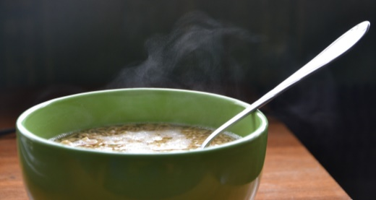
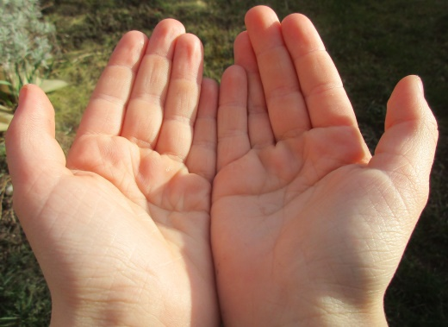
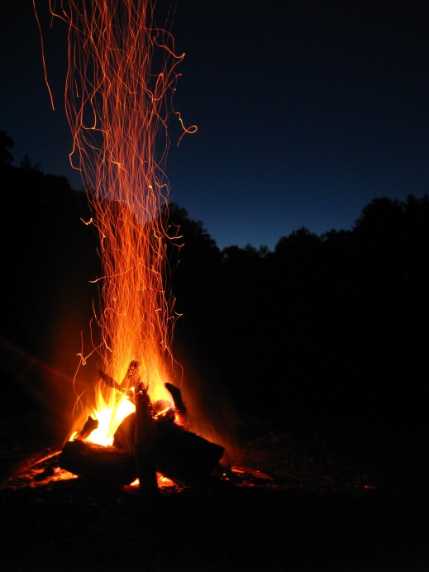
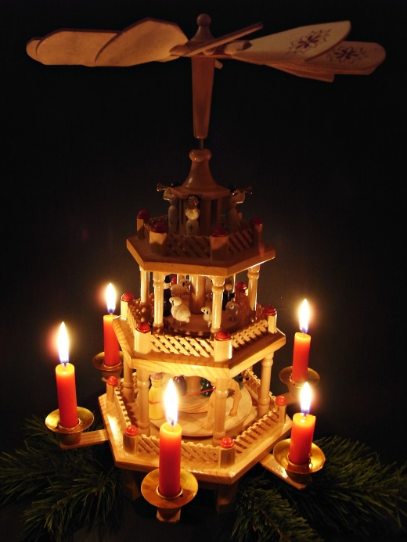
Check-In: Konvektion
A
B
Paul pustet kräftig, um seine Suppe kühler zu machen. Erstelle ein pas-sendes Energie-flussdiagramm.
Beim Lagerfeuer fliegen glühende Rußstückchen in die Luft. Erkläre, wie es dazu kommt.
Leonie pustet kräftig über ihre Hände. Das fühlt sich kühl an. Erstelle ein pas-sendes Energie-flussdiagramm.
Wenn die Kerzen angezündet sind, drehen sich die Flügel der Weih-nachtspyramide. Erkläre, wie es dazu kommt.
(CC0) von kropekk_pl https:// pixabay.com/de/suppe-zupka-chi%C5%84skaho-abendessen-313759/ (12.03.17)
C.-J. Pardall
(CC0) von msbritt https://pixabay. com/de/feuer-funke-lagerfeuer-flamme-1873169/ (12.03.17)
© Angelina Ströbel / pixelio.de http://www.pixelio.de/media/432537 (12.03.17)

Slide 2
Check-In: Konvektion – Lösung
A
B
Die heißen Gase bei der Flamme steigen wegen der kleineren Dichte auf. Die leichten Rußstückchen werden von dem Aufwind mitgerissen
Hand
Umge-bung
Suppe
Umge-bung
Die heißen Gase bei der Flamme steigen wegen der kleineren Dichte auf. Wenn die Luft von unten auf die Flügel trifft, drückt sie diese zur Seite und sie beginnen sich zu drehen.
Energie
Energie
 | kann ich | kann ich nicht
a) Energieflussdiagramm zur Konvektion erstellen
b) Entstehen von Aufwinden erklären
 | kann ich | kann ich nicht
a) Energieflussdiagramm zur Konvektion erstellen
b) Entstehen von Aufwinden erklären

